Slide 2
POURQUOI AIRe MILITE POUR UNE GRANDE CAUSE ?
1.
Promotion d’une société du CARe
=
Promotion de la santé mentale
2.
Un enjeu au cœur des politiques publiques de prévention et de Santé
3.
Importance d’une prise de conscience citoyenne pour changer le regard sur les troubles psy

Slide 4
POURQUOI VOULOIR UNE GRANDE CAUSE ?

Slide 6
LA GRANDE CAUSE C’EST QUOI ?

Slide 7
DES GRANDS CAUSES POUR SENSIBILISER…

Slide 10
ET MAINTENANT VOUS ?
#MAGRANDECAUSE
Plateforme de contribution grand public
Mise en place gratuitement sur Purpoz
Référentiel participatif #CivicTech & CNDP

Slide 11
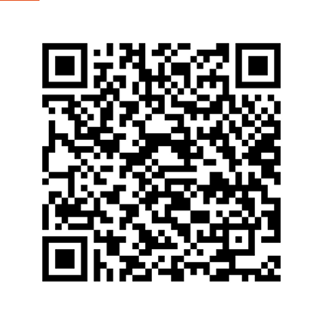
ET MAINTENANT VOUS ?

